Slide 1
Toiminnanohjaus

Slide 2
Mikä on tehtävänä?
Mitä minun pitää tehdä?

Slide 3
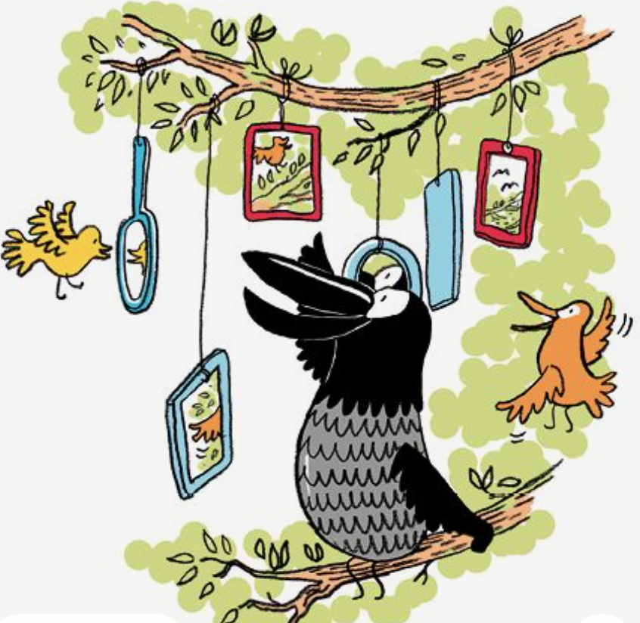
Miten sen voisi tehdä?
Mieti erilaisia vaihtoehtoja.
Tee suunnitelma.

Slide 4
Toiminko suunnitelman mukaan?
Miten menee?

Slide 5
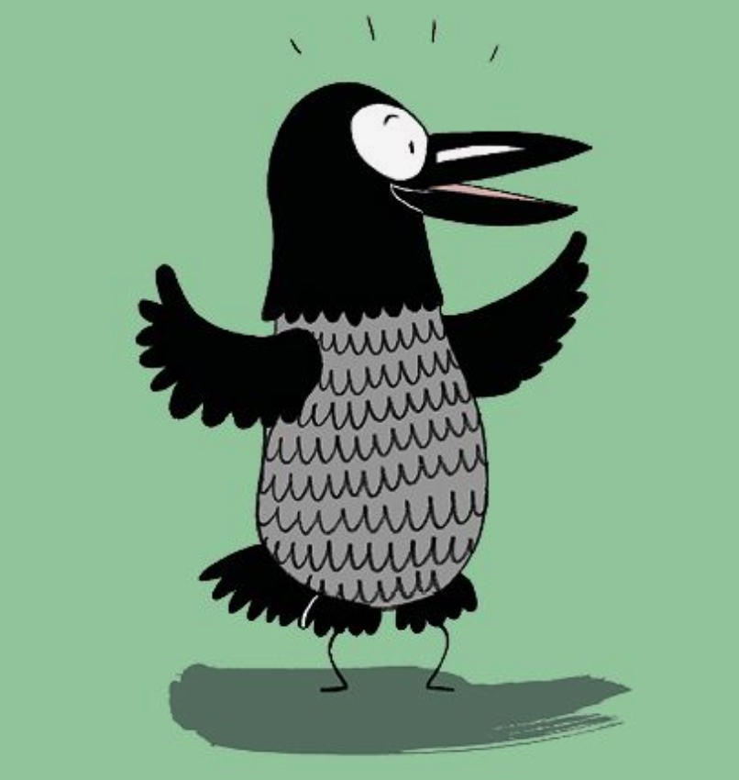
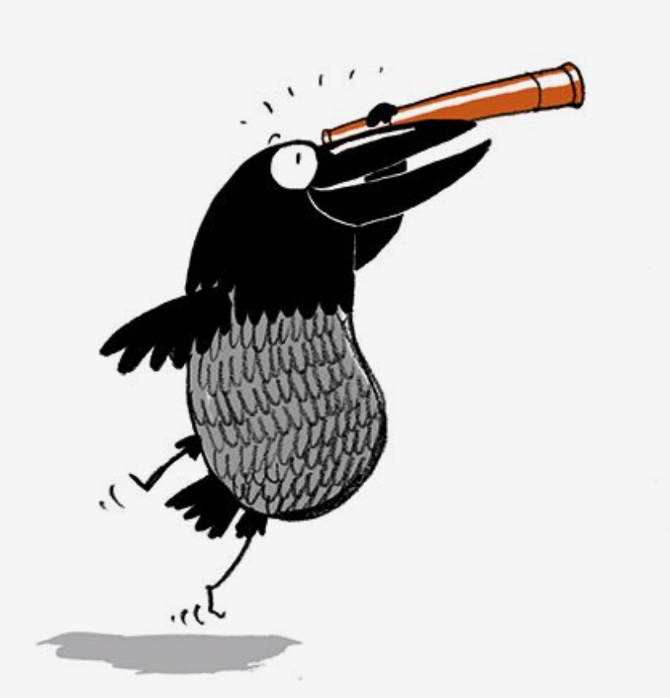
Miten onnistuin?
Mitä voisin tehdä ensi kerralla toisella tavalla?

Slide 6
Mitä teen?
Miksi teen?
Miten teen?
Miten tein?

